Slide 1
Правильно ли вы питаетесь?

Slide 2
Цели обучения
Работа с информационными источниками для исследования и развития творческих и идеи (в том числе и ИКТ).
Описать и исследовать правила здорового питания

Slide 3
Цели урока
Ознакомиться с основами питания
Различать вредные и полезные продукты питания
Использовать ИКТ
Изучить и описать правила здорового питания

Slide 4
Критерии оценивания
Находит необходимую информацию с использованием ИКТ
Составляет список полезных продуктов
Формулирует правила здорового питания
Правильно оформляет работу
Рационально использует время
Делает правильное заключение

Slide 5
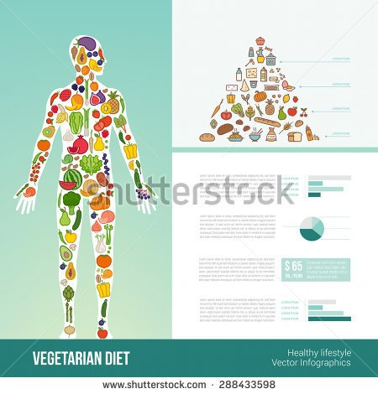
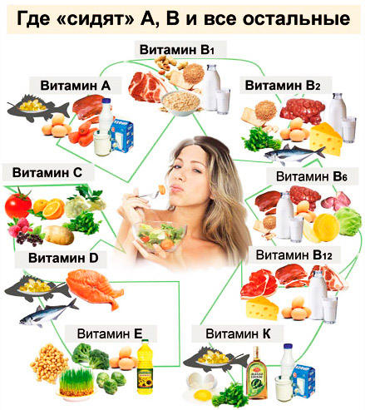
Организм человека и витамины
Работа с карточками

Slide 6
Исследования продуктов
Название продукта
+
-
Польза
Вред

Slide 7
Кальций
Кальций является главным строительным материалом для формирования костей и зубов, участвует в регуляций работ нервной системы и работы сердца.
Продукты содержащие кальций:
Молочные продукты. Молоко, кефир, йогурт, творог. Овощи и зелень. Укроп, петрушка, зеленый лук, капуста, брокколи, зеленый горох, грибы.
Горох посевной. Чёрный перец, зелёный горошек, фасоль.

Slide 8
Белки
Обеспечивают организм энергией, входят в состав костей, мышц, волос, ногтей и кровеносных клеток.
Продукты содержащие белки.
Мясные продукты: говядина, конина и куриное мясо.
Горох посевной, орехи, молочные продукты.

Slide 9
Жиры
Употреблять полезные жиры (омега -3 рыбий жир, ненасыщенные жиры).
Жиры как органические вещества, являются источником энергии для организма.
Вредные жиры: транс-жиры. Содержатся в маргарине, крекере, конфетах и в жареных продуктах.
Полезные жиры:
Мононенасыщенные жиры: авокадо, орехи (миндаль, фундук) и семена (семена тыквы и кунжута).
Полиненасыщенные жиры: мясо рыбы, содержащий Омега-3 жирные кислоты, льняное семя и грецкий орех.

Slide 10
Углеводы
Органические вещества, обеспечивающие организм энергией.
Богатые углеводами продукты:
Картофель
Мучные продукты
Сахар, мед, конфеты, овощи и фрукты
Переизбыток углеводов в рационе питания приводят к лишнему весу

Slide 11
Соли
Избыток солей в организме приводит к:
Повышению кровяного давления
Сердечным заболеваниям
Почечным заболеваниям
Ухудшению памяти
Будьте осторожны!
Переработанные, консервированные продукты содержат большие концентрации натрия.
Разрешенные для использования приправы:
Чеснок, карри, черный перец.

Slide 12
Условия для здорового питания
Надо отвыкать от привычки перекусывать между основными приёмами пищи - эта привычка вносит хаос в систему пищеварения.
Пить воду лучше всего до еды и через 1 - 1,5 часа после.
Нельзя чтобы организм испытывал дефицит хотя бы одного из основных питательных элементов - это белки, жиры, углеводы, витамины и минеральные вещества.
Процесс пищеварения начинается во рту - тщательно пережёвывайте пищу. Очень многие проблемы с желудочно-кишечным трактом тоже начинаются во рту - если мы пищу глотаем кусками не пережёвывая её.
Надо исключить из своего рациона заведомо вредные и ненужные продукты питания - сладкие газированные напитки, мясные полуфабрикаты длительного срока хранения, сладости промышленного производства (батончики, торты и так далее).

Slide 13
Правила здорового питания
Питание 5 раз в день
Исключить вредные жиры
Утром употреблять больше углеводов, с середины дня белковые продукты и фрукты
4. Употреблять больше вареной, тушеной пищи
Продолжите список ...

Slide 14
-что узнал, чему научился
- чего не понял
- над чем небходимо работать

